Slide 1
CIG4I3 SISTEM REKOGNISI Pertemuan 1: Pengantar Kuliah Sistem Rekognisi
Author-Tim Dosen
KK ICM

Slide 2
Pengenalan Mata Kuliah [2]
Deskripsi Mata Kuliah:
Mata kuliah ini memberikan landasan bagi konsep pembangunan sistem rekognisi yang mencoba meniru cara kerja manusia dalam mengenali suatu objek. Penekanan terhadap kompleksitas proses disampaikan melalui metode pengenalan yang bersifat statistik, sintaktik dan semantik. Mahasiswa dituntun untuk dapat melihat esensi dan kedalaman penentuan objek descriptor/properti dengan menggunakan teknik ektraksi ciri. Setelah memahami objek decriptor/properti mahasiswa dikenalkan dengan teknik klasifikasi terhadap data objek descriptor/properti yang telah ditentukan sebelumnya. Mahasiswa diperkenalkan dengan teknologi untuk memproses data dalam membangun sistem rekognisi dan diwajibkan untuk merancang, mengimplementasikan dan mengukur unjuk kerja suatu sistem rekognisi.

Slide 3
Pengenalan Mata Kuliah [1]
Nama Mata Kuliah | : | Sistem Rekognisi
Kode Mata Kuliah | : | CIG4I3
SKS | : | 3
Jenis | : | MK PILIHAN
Jam pelaksanaan | : | Tatap muka di kelas | = 3 jam per minggu
 |  | Tutorial / responsi | =1 jam per minggu
Semester / Tingkat | : | / 4
Pre-requisite | : | Pengolahan Citra Digital, Pembelajaran Mesin
Co-requisite | : | -
Bidang Kajian | : | Intelligent Systems Human Vision and Percetion Future Trend and Problem Solving

Slide 4
Kompetensi Lulusan: Kompetensi Utama
Memiliki pengetahuan, wawasan serta pemahaman terhadap konsep automatisasi/rekayasa data yang efektif, efisien dan handal dalam berbagai permasalahan terkait dengan menggunakan sistem terkomputerisasi
Mampu menganalisa, mendeskripsikan, dan mendefinisikan solusi yang efektif, efisien dan adaptable terkait dengan permasalahan yang dihadapi pengguna
Mampu memilih serta menggunakan kakas bantu yang tepat untuk merancang dan membangun solusi dalam bentuk proses/model/aplikasi terkomputerisasi yang sesuai dengan standarisasi mutu dan kebutuhan pengguna

Slide 5
Kompetensi Lulusan: Kompetensi Utama
Mampu menilai peformansi solusi permasalahan yang diterapkan serta melakukan kajian untuk optimasi peformansi serta kelebihan dan kekurangannya
Mampu bertanggung jawab atas hasil pekerjaan sendiri, dan atau dengan kelompok sesuai dengan peran posisi dalam organisasi serta memenuhi standar mutu yang telah ditetapkan.
Mampu berkomunikasi secara lisan maupun tulisan untuk menyampaikan ide,usulan, gagasan maupun transfer pengetahuan dalam bidang Informatika kepada orang lain

Slide 6
Kompetensi Lulusan: Kompetensi Khusus
Memiliki wawasan serta pengetahuan arah pengembangan teknologi dan kajian dalam bidang intelligent yang terkait dengan permasalahan global
Memiliki pengetahuan terhadap kakas bantu serta teknik akuisisi, pre-processing, pemrosesan dan post-processing terhadap data untuk mengembangkan sistem intelligent
Memiliki pengetahuan terhadap algoritma/ teknik/metode serta siklus pengembangan perangkat lunak berbasis intelligensia dengan tujuan sistem yang dapat mempelajari pola data, mengektrak informasi, kemampuan belajar serta menghasilkan solusi yang acceptable dan optimal
Mampu menganalisa, memodelkan masalah dan mengimplementasikan solusi yang tepat terkait dengan pemrosesan data berbasis prinsip intelligensia untuk menghasilkan sistem intelligent yang adaptable, efektif, efisien, aman dan optimal
Menguasi penggunaan teknologi terkini dalam pengembangan sistem pengolahan data secara intelligent sesuai dengan kebutuhan pengguna

Slide 7
Tim Dosen
Kelas | Dosen
ICM-XX | Tjokorda Agung Budi Wirayuda, S.T.,M.T.

Slide 8
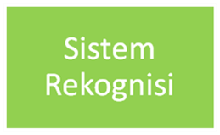
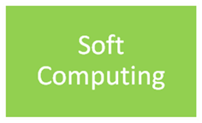
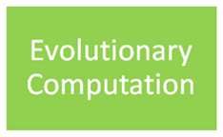
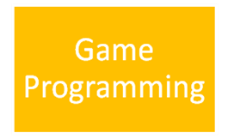
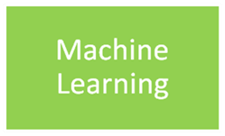
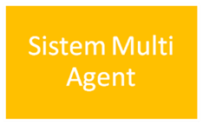
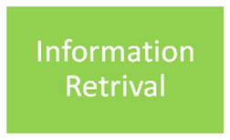
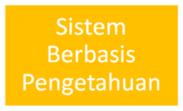
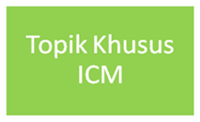
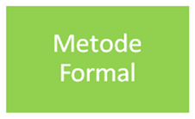
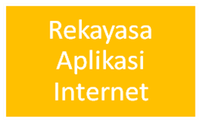
Organigram Mata Kuliah Pilihan KK ICM
Keterangan :
Teoritis
Aplikatif dan Teknologi
MK bebas atau yang diambil sebagai awal track
Hubungan Pre-requisit MK
MK yang disarankan untuk diambil bersamaan

Slide 9
Materi UTS [1]
Materi Pokok | Sub Bahasan
Pengantar Kuliah Sistem Rekognisi | Kompetensi Mata Kuliah Aturan perkuliahan Definisi Sistem Rekognisi Penerapan Sistem Rekognisi
Computer Vision | Definisi Computer Vision Akuisisi Data, Representasi Data, Properti Data Teknik Dasar Image Processing Definsi Objek Descriptor/Properti Klasifikasi Metode Pengenalan (statistik, sintaktik, semantik) Unjuk kerjas sistem rekognisi Tugas studi literature tentang : pemrograman dengan Matlab
Pengolahan Citra: Teori dan Implementasi | Teknik Dasar Pengolahan Citra Konvolusi Deteksi Sisi Pengenalan Matlab Tugas studi literature Pembuatan Program Implementasi Pengolahan Citra Implementasi Teknik Pengolahan Citra

Slide 10
Materi UTS [2]
Materi Pokok | Sub Bahasan
Segmentasi Data Citra | Threshold Region Growing Split n merge Teknik Raster Implementasi Segmentasi dengan Threshold Implementasi Segmentasi dengan Region Growing Implementasi Segmentasi dengan Teknik Raster
Metode Ekstraksi Ciri : Ciri Bentuk | Pengenalan Ektraksi Ciri Ciri Bentuk : Chain Code, Moment Implementasi Chain Code, Moment Ciri Texture: GLCM, Local Binary Pattern, Direction Feature Implementasi GLCM Ciri Topology: Graph Based

Slide 11
Pembangunan Kompetensi
Metode Pembelajaran:
Discovery Learning
Small Group Discussion
Project Based Learning
Model Tugas:
Studi Literature (individual)
Implementasi Code (individu dan kelompok)

Slide 12
Tugas UTS (Tentative)
Studi Literature:
Tulisan tentang bagaimana proses pengolahan citra digital dalam sebuah bahasa pemrograman ->Matlab , dll (individu)
Implementasi Kode:
Mengimplementasikan materi/teori yang telah diajarakan ke dalam bahasa pemrograman (individu)
Solving Problem ke dalam bahasa pemrograman (example:Puzzle Match)-> Individu
Solving Problem ke dalam bahasa pemrograman (example:Geometry Shape Counter) -> Kelompok

Slide 13
Materi
Aturan Perkuliahan
Definisi Sistem Rekognisi
Penerapan Sistem Rekognisi

Slide 14
Aturan Perkuliahan [1]
1. Mahasiswa harus berpartisipasi aktif dalam setiap perkuliahan
2. Keterlambatan 30 menit
3. TTD daftar hadir hanya untuk yang hadir kuliah secara fisik , (tidak bawa ktm next pertemuan wajib bawa makanan untuk 1 kelas)
4. Komitmen untuk jujur dan mengerjakan tugas sesuai aturan
5. Nilai E bagi yang melakukan plagiat/carbon copy

Slide 15
Aturan Perkuliahan [2]
6. Informasi Perkuliahan:
Group di FB: <>
Kontak Dosen
COK: 022-76024124
Kontak Kelas:
<>
Tugas Dikumpul via e-Learning

Slide 16
Definisi Sistem Rekognisi
Suatu sistem yang dibangun/dikembangkan untuk melakukan pengenalan terhadap suatu data (suara, gambar, dll) dengan mencoba meniru / mensintesa cara kerja manusia
Pada kuliah ini pokok bahasan adalah melakukan pengenalan terhadap data gambar

Slide 17
Penerapan Sistem Rekognisi
Penerapan Sistem Rekognisi khususnya gambar dalam kehidupan sehari-hari:
Biometric Lock
e-KTP
Pemetaan wilayah
Keamanan / survilence
Command interpreter

Slide 18
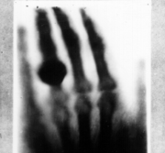
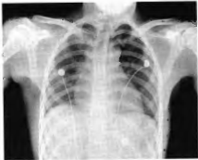
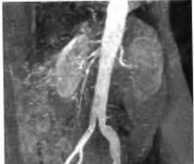
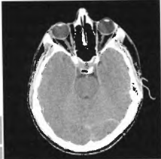
Medical.
Medical diagnosis
Collection of X-ray images
Search for similar past cases
Is it similar to the “healthy” case?
Classification of X-ray images

Slide 19
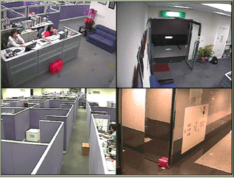
Security
Security issues
Video surveillance material
Faces, fingerprints, retina images
Detect suspicious objects during the video surveillance
Detect “wanted” faces during the video surveillance
Grant or deny access based on fingerprints/retina scanning

Slide 20
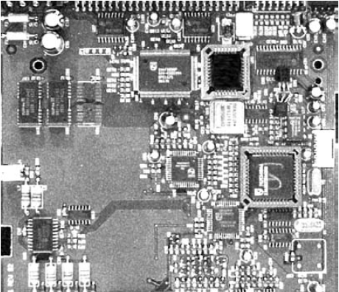
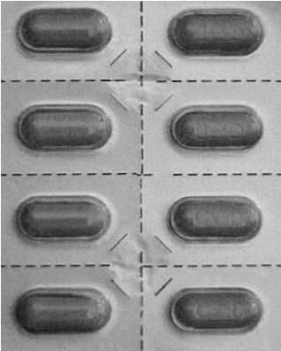
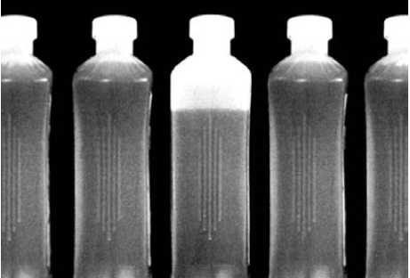
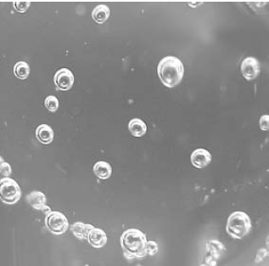
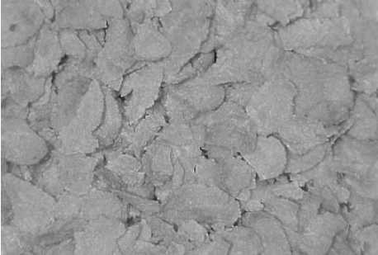
In industry.
Quality assurance
(a) CD-ROM controller
(b) Pack of pills
(c) Level of liquid
(d) Air-bladders in plastic
Control that all parts of the product are on place (a)
Control if all places in pill pack are filled (b)
Control the level of liquid in bottles (c)
Control the quality of plastic details (d)
And even control the corn flakes! (e)
(e) Corn flakes

Slide 21
Others.
Military-related issues
Auto aiming, tracking systems
Image-based modeling and 3-D reconstruction
Medical imaging
Indoor scene reconstruction from multiple images
Outdoor scene reconstruction from aerial photography
Geographical information and remote sensing
Process satellite data: climate variability, sea surface temperatures, storms watch.

Slide 22
Sumber
Russian Summer School In Information Retrieval: CBIR, Natalia Vassilieva , HP Labs Russia, 2008

